Slide 1
LLM自动定理证明的进展
子鱼 2023.7.22
https://zhuanlan.zhihu.com/p/627072208

Slide 2
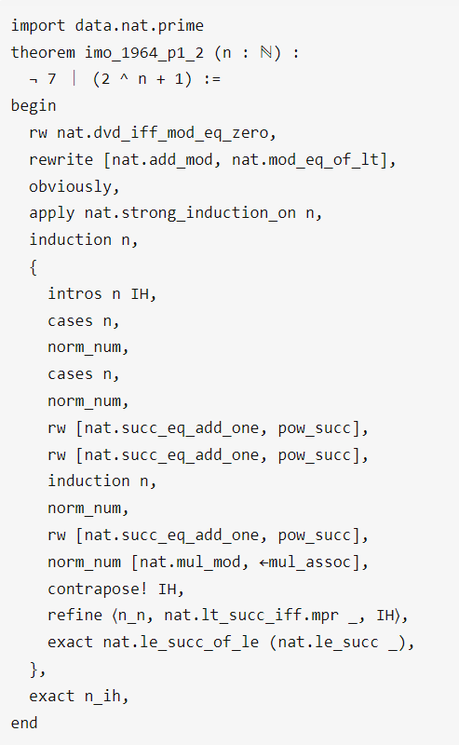
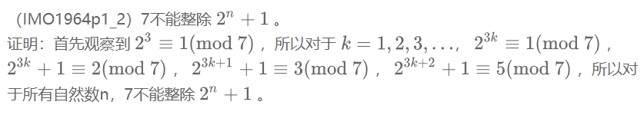
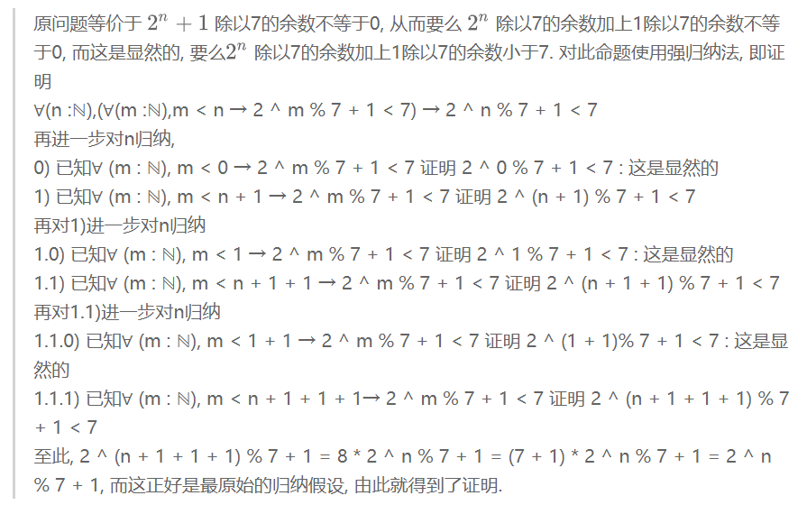
先展示一些目前的成果：
HyperTree Proof Search for Neural Theorem Proving（2022.5.23）自动解决了10道IMO的题目，例：

Slide 3
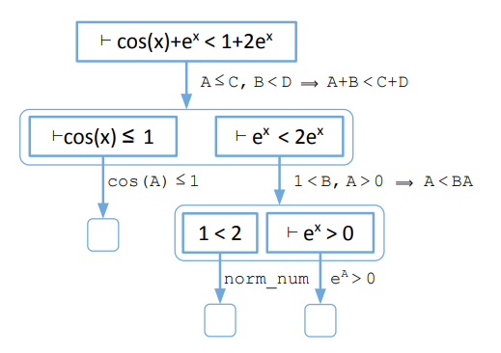
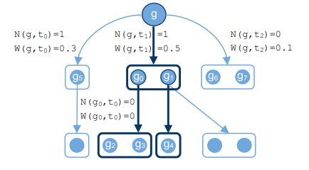
证明的结构：蒙特卡洛搜索树

Slide 4
概率的选择：使用大语言模型
深度学习作为特征提取器
注意力机制：Transformer
“今 天 有 雨，出 门 记 得 带（）”
GPT：下一词预测
预训练和微调：
23GB的Github代码、10GB的Arxiv数学论文和2GB的Math StackExchange论坛文章

Slide 5
目前成果
MiniF2F数据集：488道高中数学竞赛题
HTPS 验证集58.6%，测试集41.0% 226道题
IMO Grand Challenge
人类拥有几何直观，能够构造对象，懂得提出新的定义来统一形形色色的现象，这些能力的实现方法都不为人所知。因此要真正的实现自动定理证明，人们尚需投入海量的工作。

Slide 6
常见观点
因为哥德尔不完备性定理（或者别的什么理由），机器永远无法证明数学定理，因为人是不受哥德尔定理束缚的，所以定理证明只能由人来完成。
人可以写出ZFC等等公理系统，也能知道这些公理系统不完备进而增添公理，还发明了图灵机并且知道图灵机不能解决停机问题，人可以给数学证明和图灵机设定基础，机器自己没有办法给自己设立基础。

Slide 7
应用和意义
自动形式化
数学内容辅助检索
https://leanprover.zulipchat.com/#narrow/stream/219941-Machine-Learning-for-Theorem-Proving/topic/Semantic.20Search.20for.20Mathematics
推理能力：通向通用智能

